Slide 1
DOM Document Object Model

Slide 2
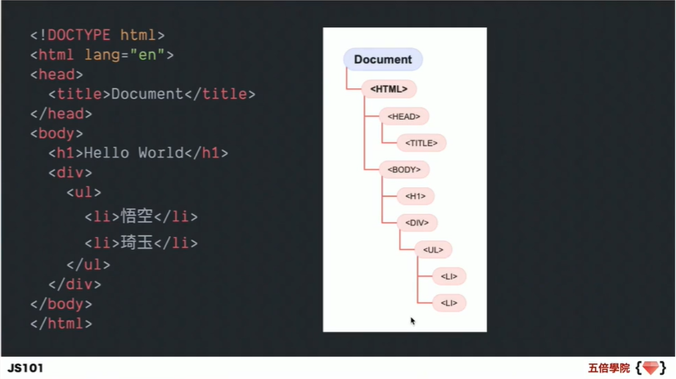
瀏覽器會將HTML標籤轉換成DOM物件

Slide 3
用JavaScript操作畫面上HTML的元素
用JavaScript抓到DOM，然後操作它！

Slide 4
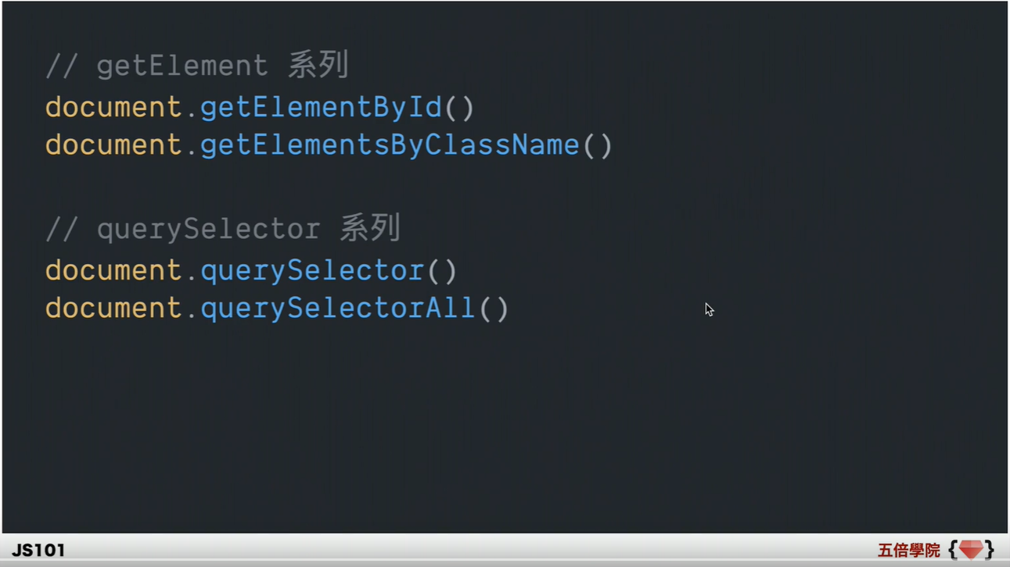

Slide 5
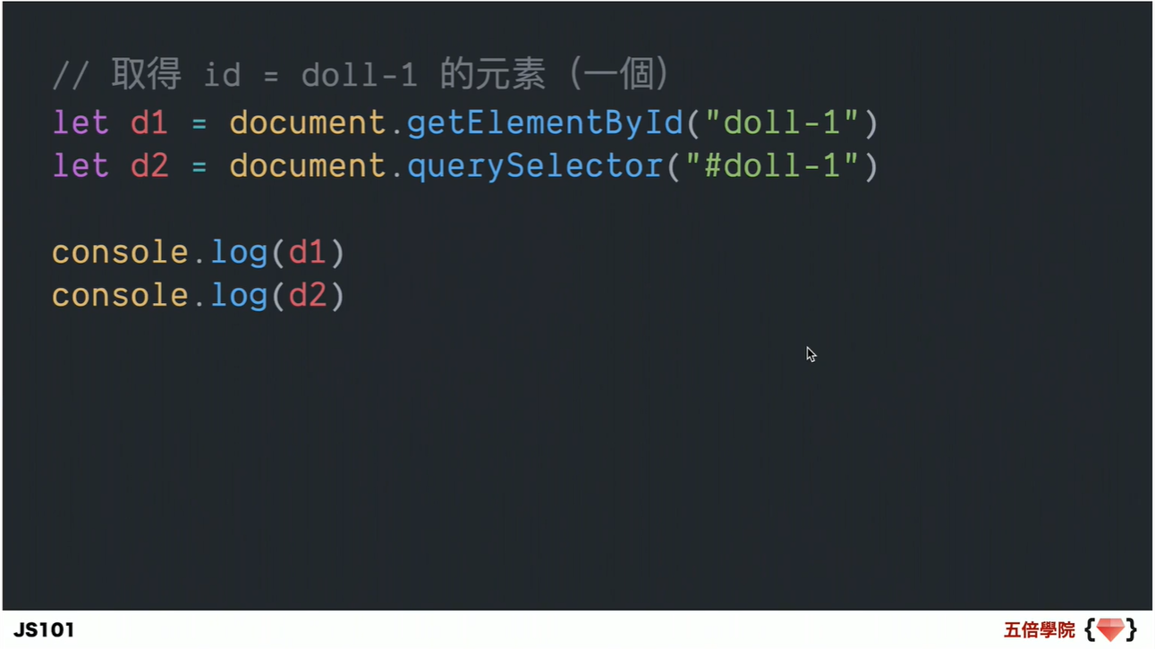
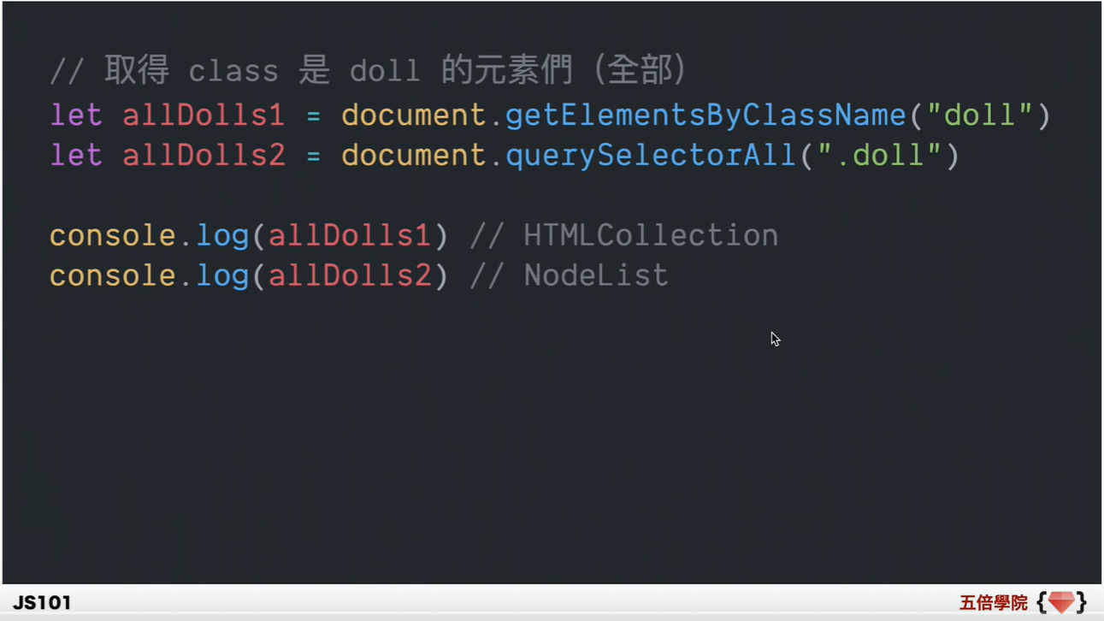

Slide 6
HTMLCollection vs NodeList

Slide 7
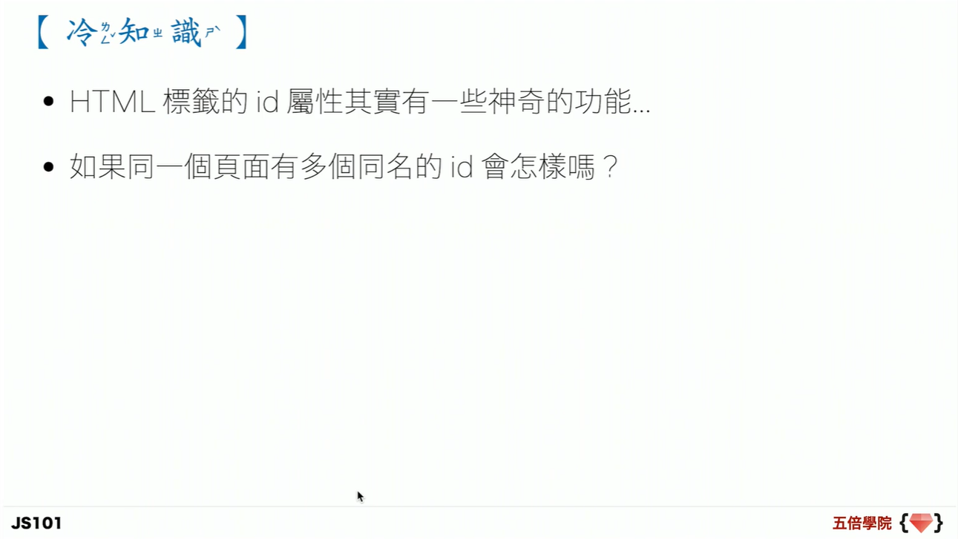
不會怎樣，但如果用getElementById的話只會取到第一個，但不建議

Slide 8
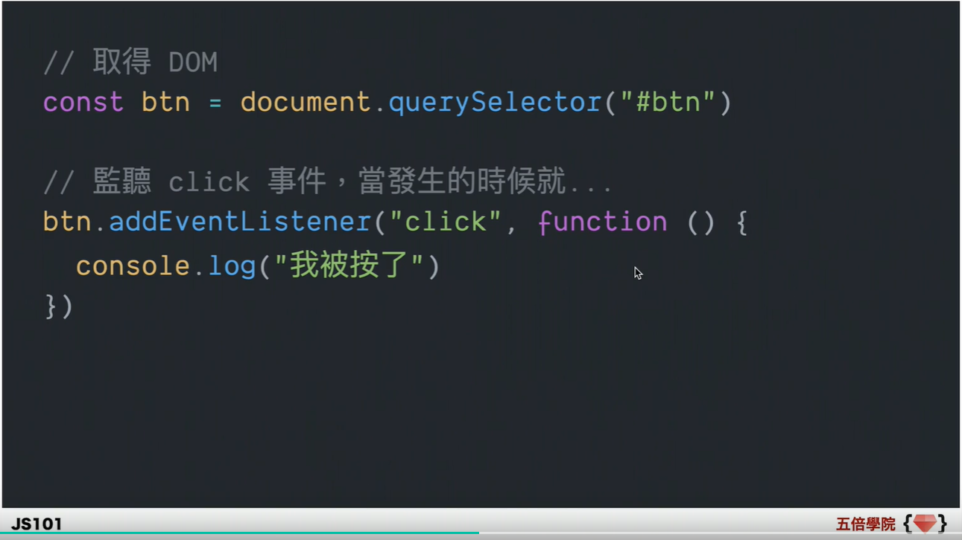

Slide 9
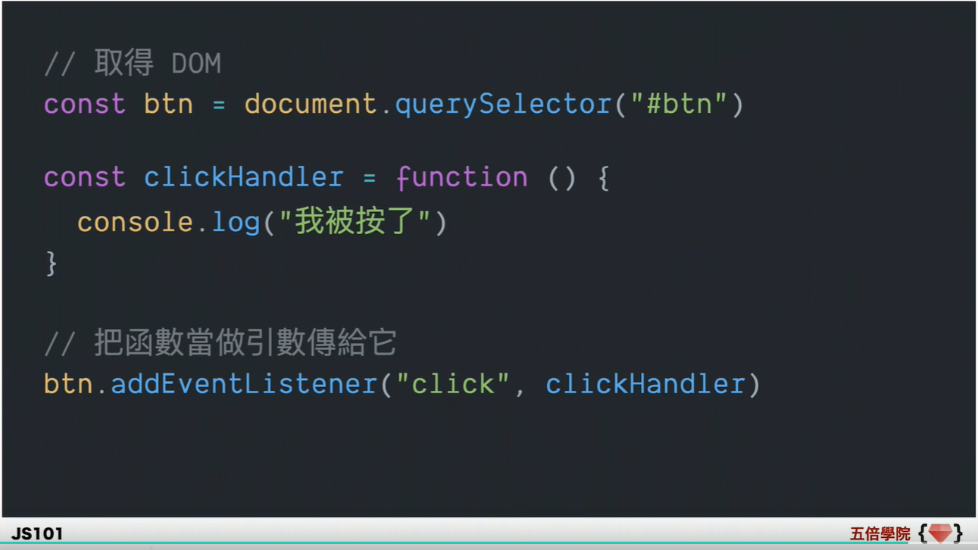

Slide 10
on系列跟eventlistener的差別
不可疊加，後蓋前
可疊加

Slide 11
預設行為

Slide 12
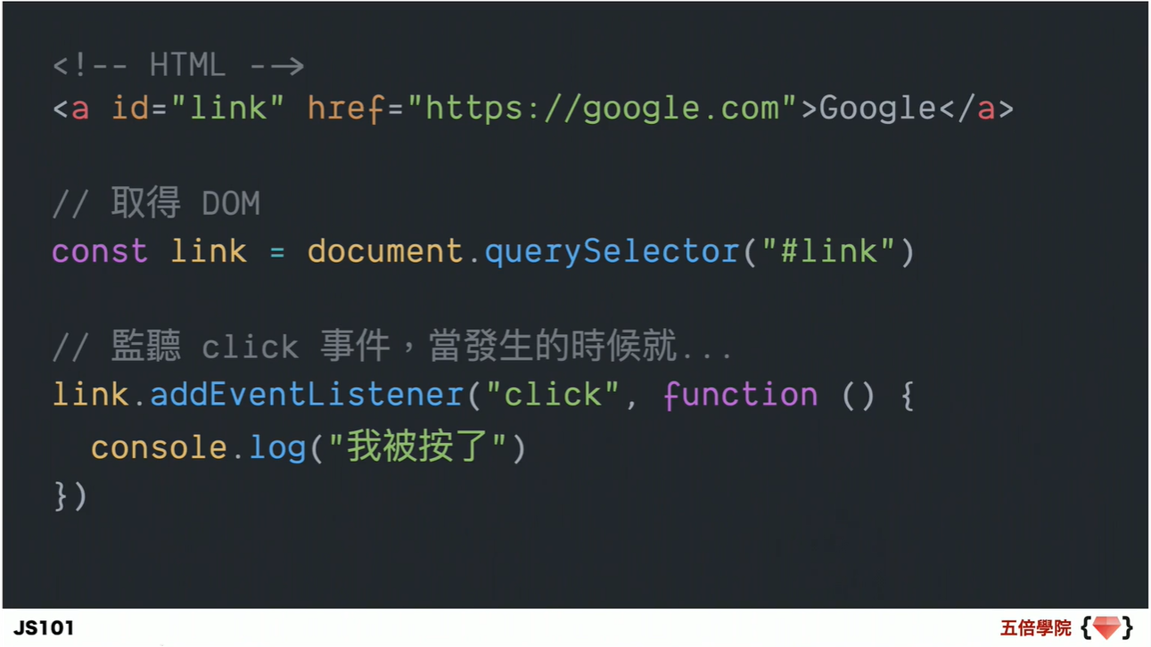
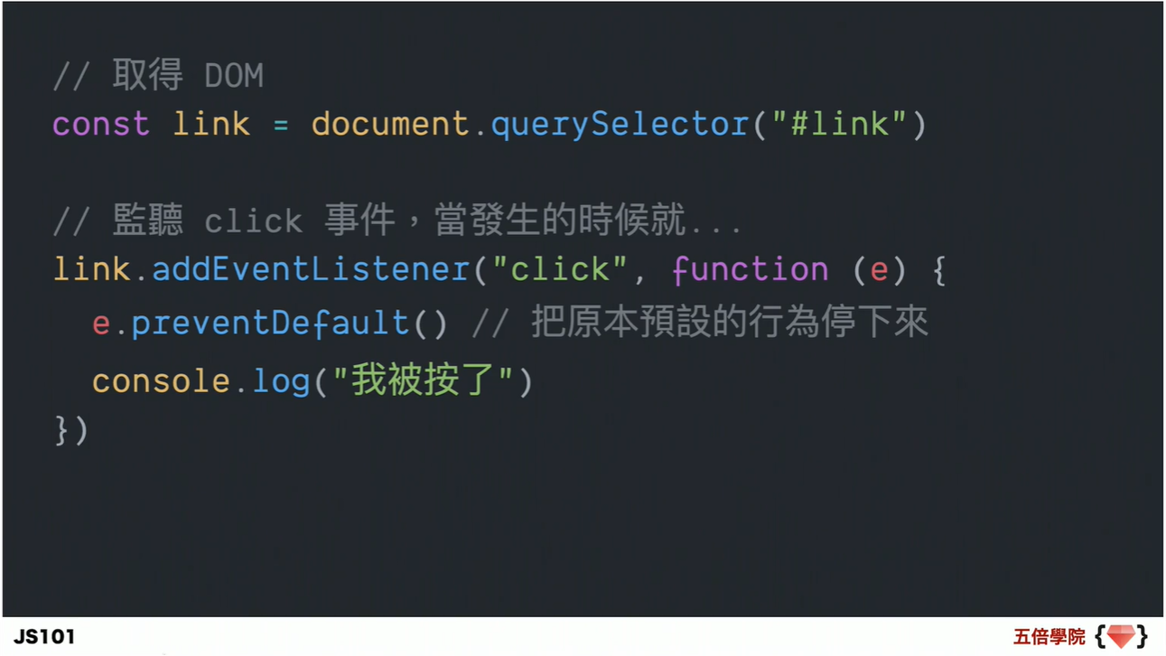

Slide 13
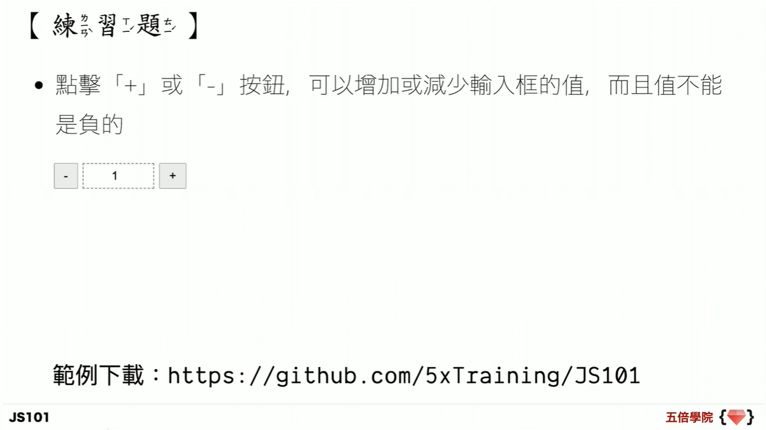

Slide 14
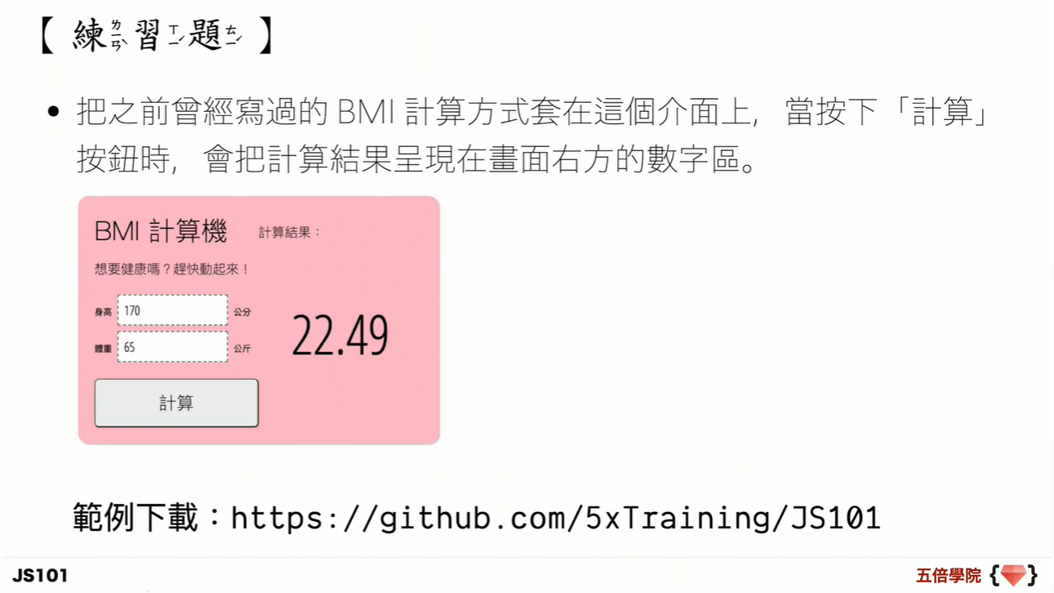

Slide 15
ES6/ES2015語法補充
箭頭函數
物件簡寫
解構
點點點(…)

Slide 16
箭頭函數

Slide 17
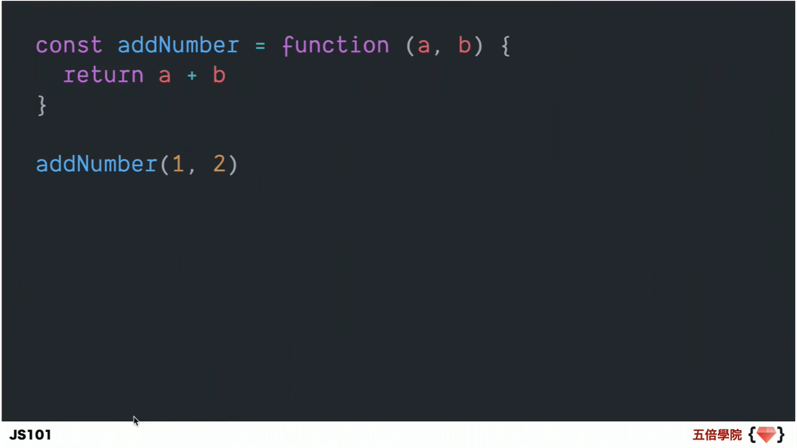
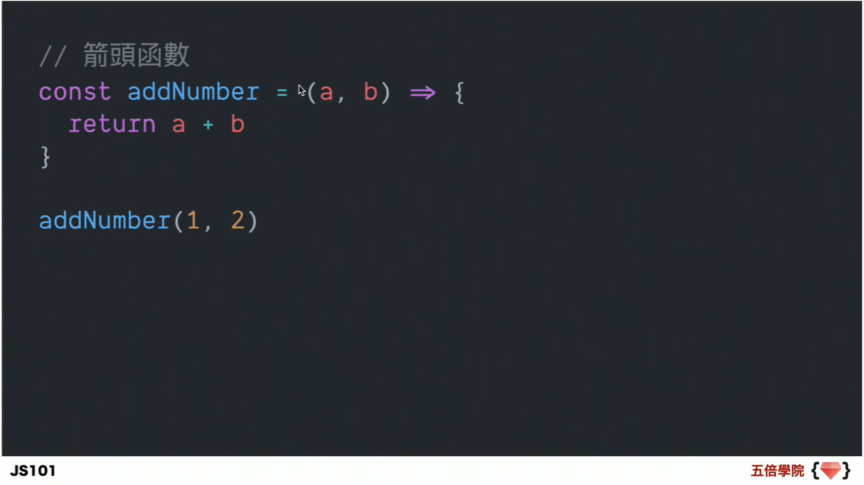

Slide 18
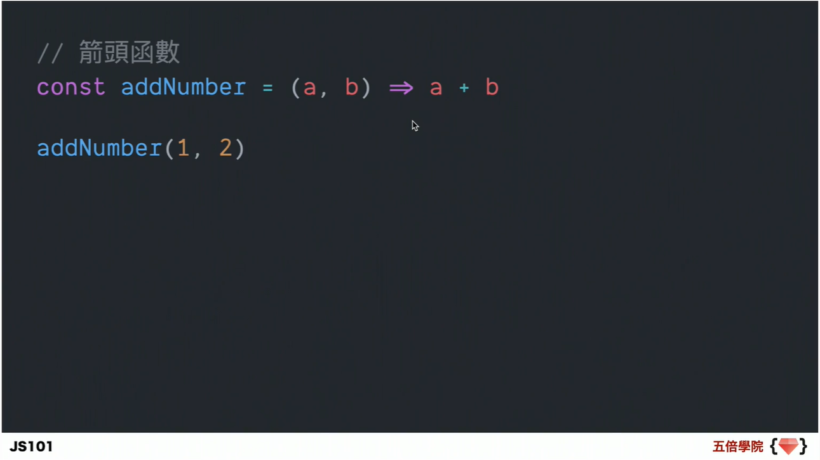

Slide 19
箭頭函數不是一般的function的簡寫

Slide 20
物件簡寫

Slide 21
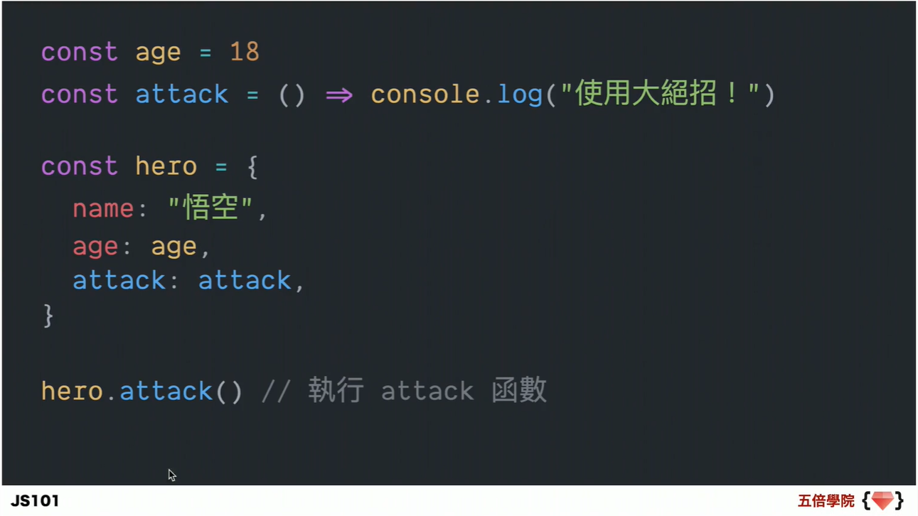

Slide 22
如果key的名字跟變數同名的話...

Slide 23
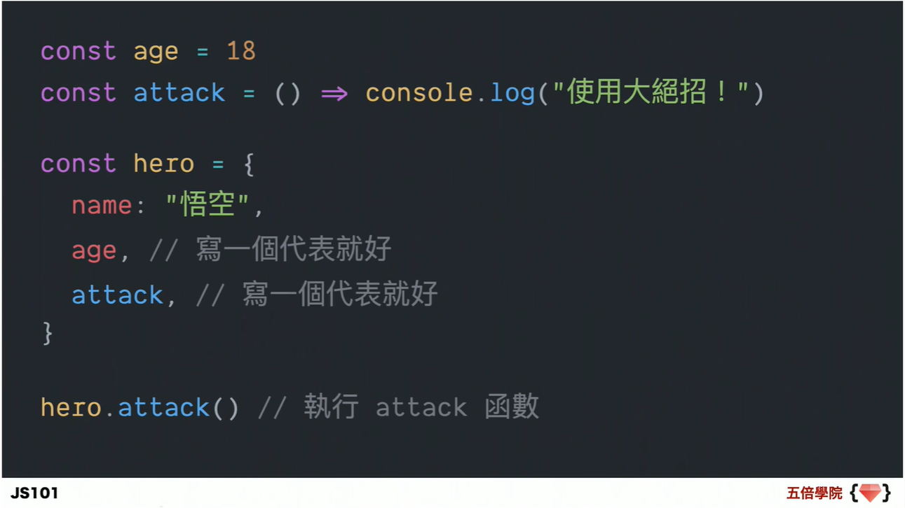

Slide 24
解構

Slide 25
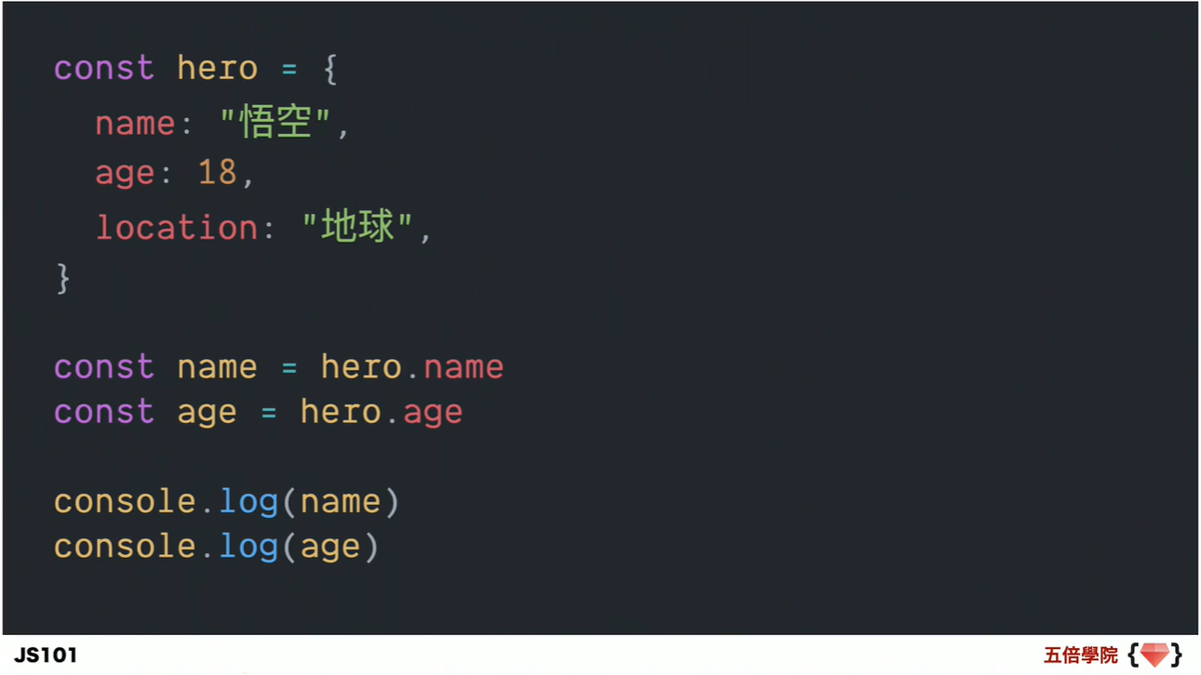
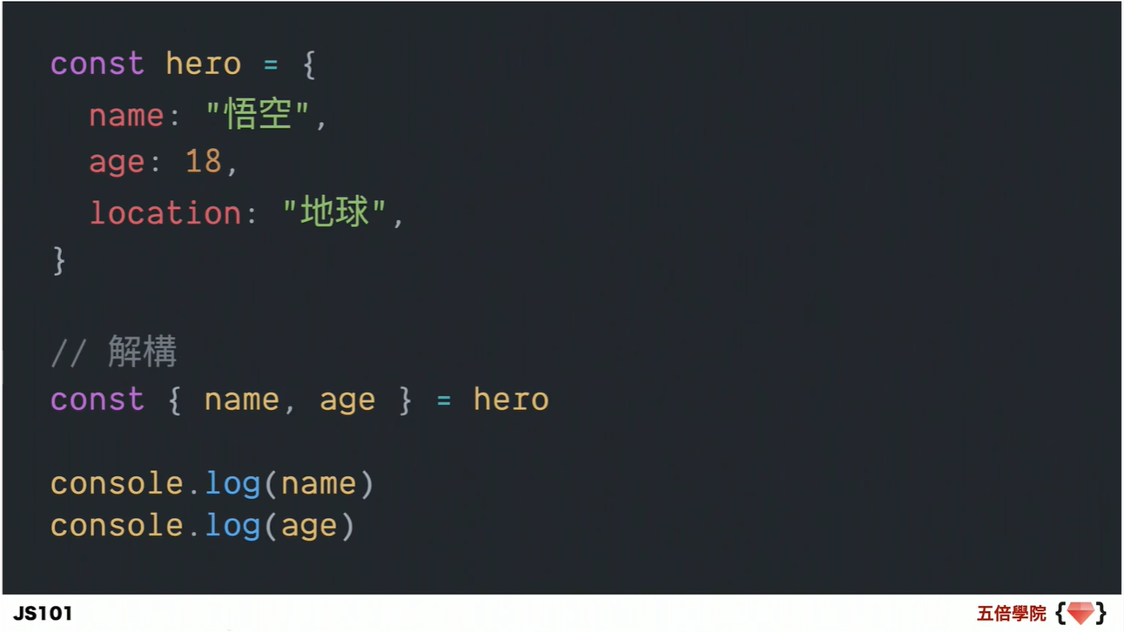

Slide 26
解構應用在function的參數上...

Slide 27
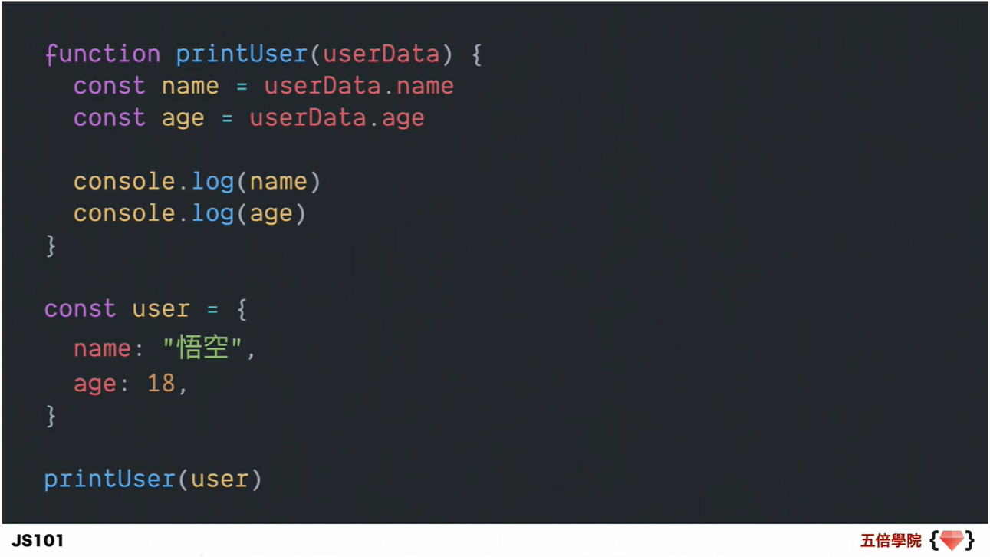
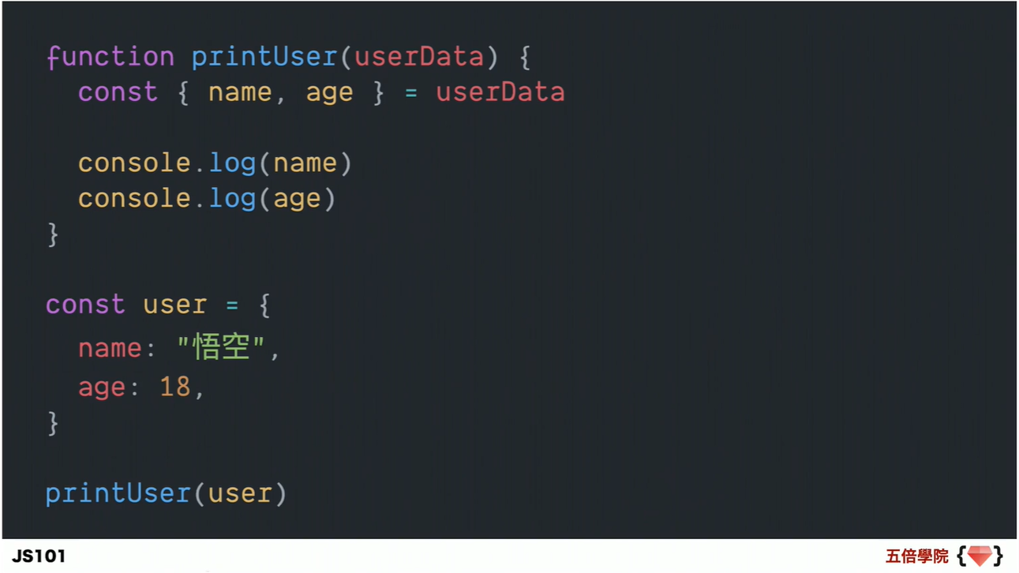

Slide 28
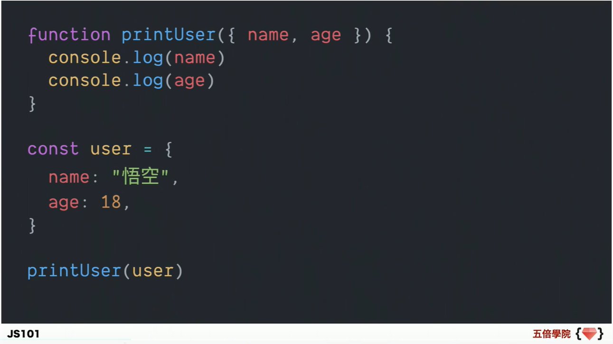

Slide 29
點點點(…)

Slide 30
展開

Slide 31
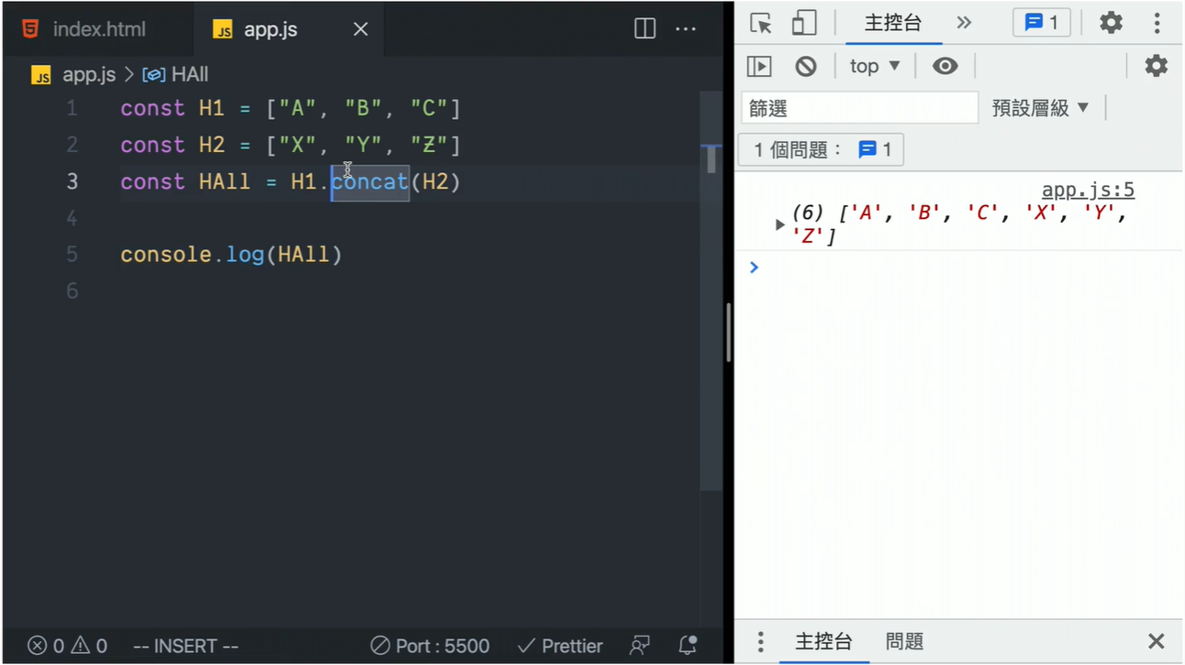
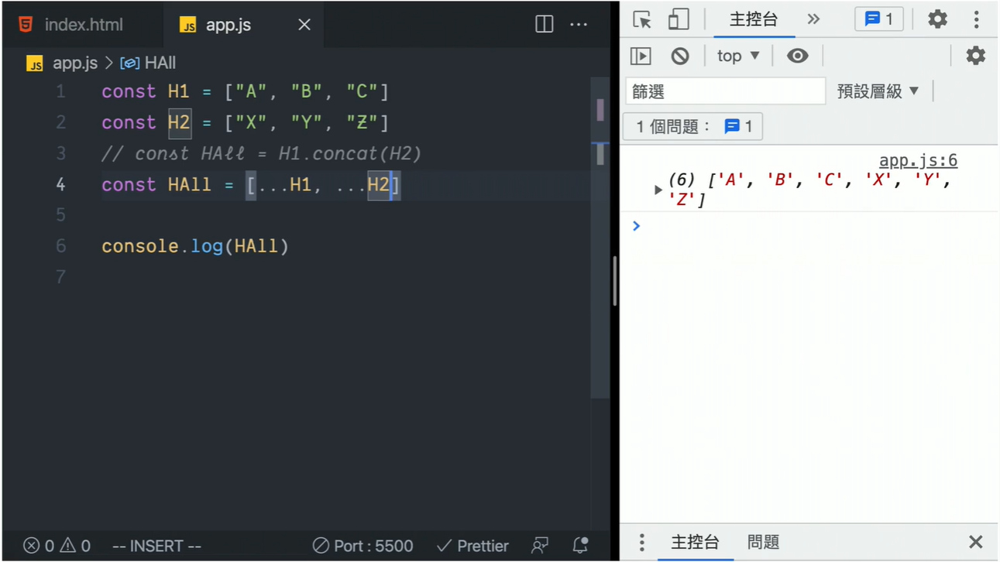

Slide 32
剩下的我全收了！

Slide 33
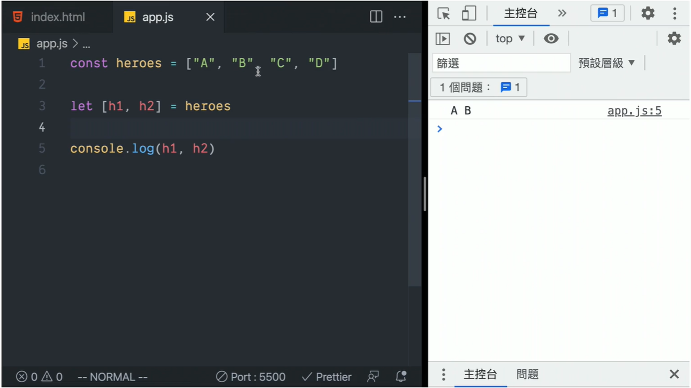
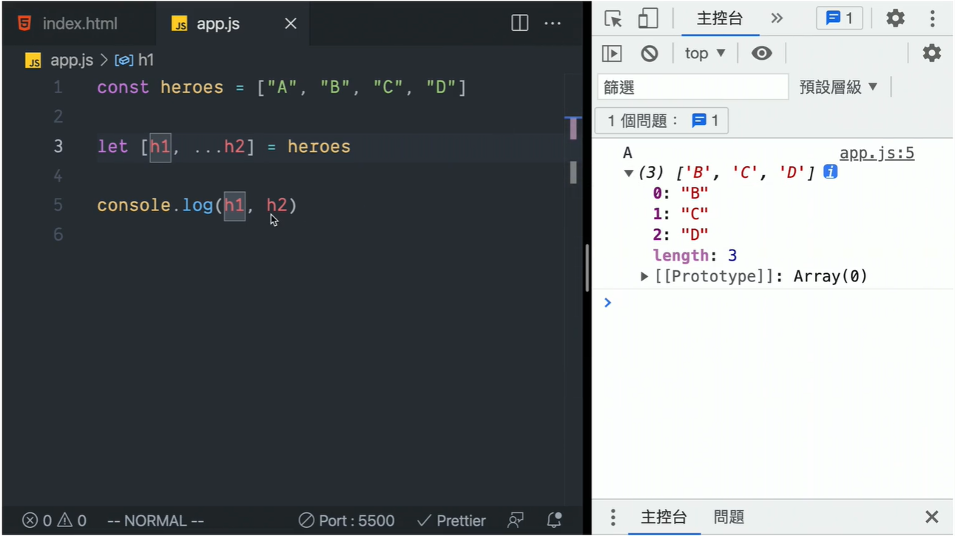

Slide 34
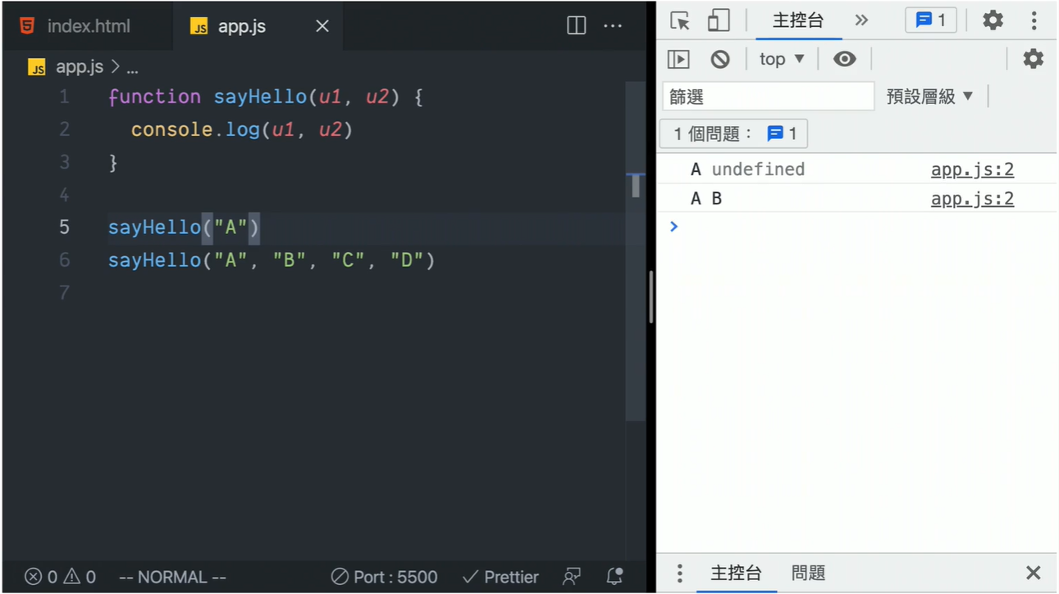
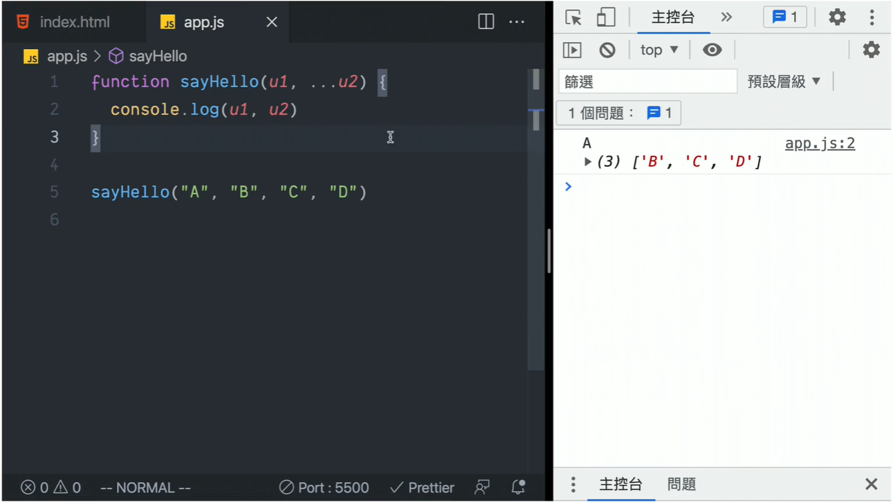

Slide 35
更多關於DOM的操作 More about DOM

Slide 36
新增DOM

Slide 37
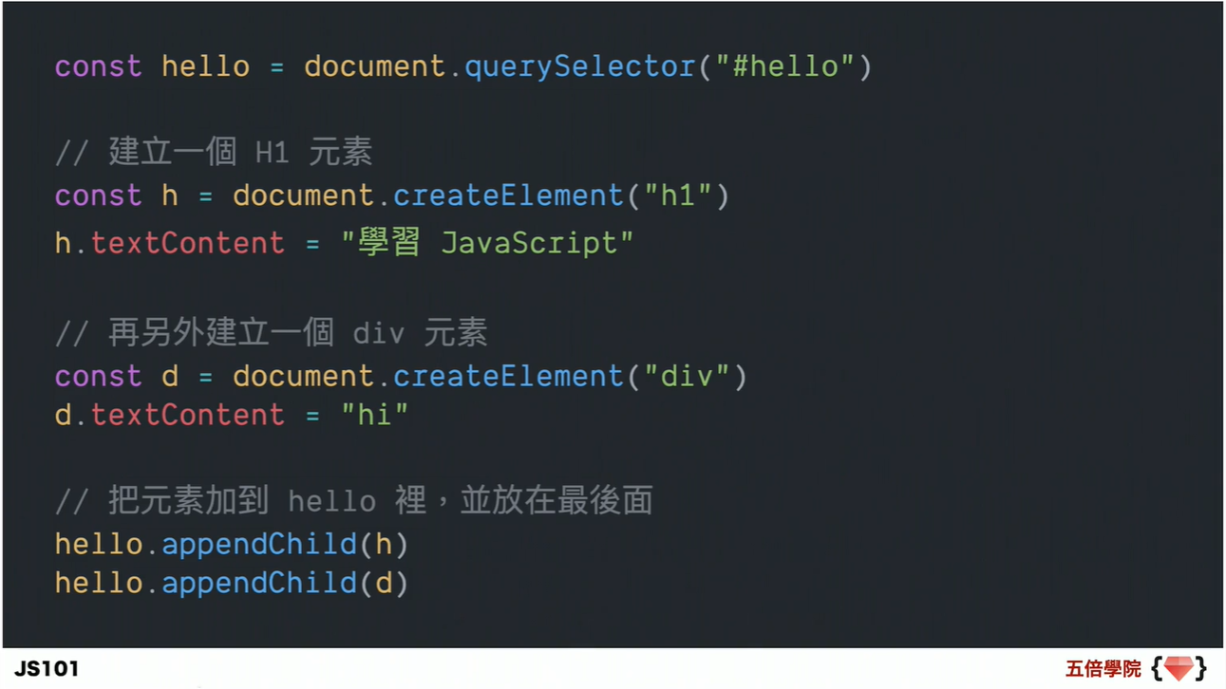

Slide 38
刪除DOM

Slide 39
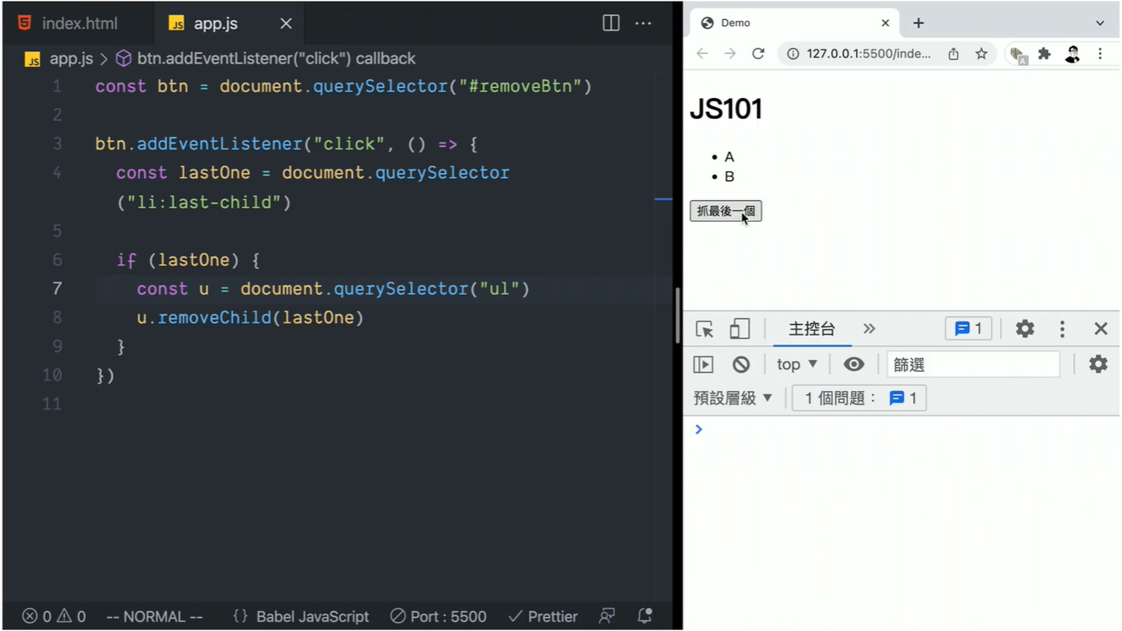
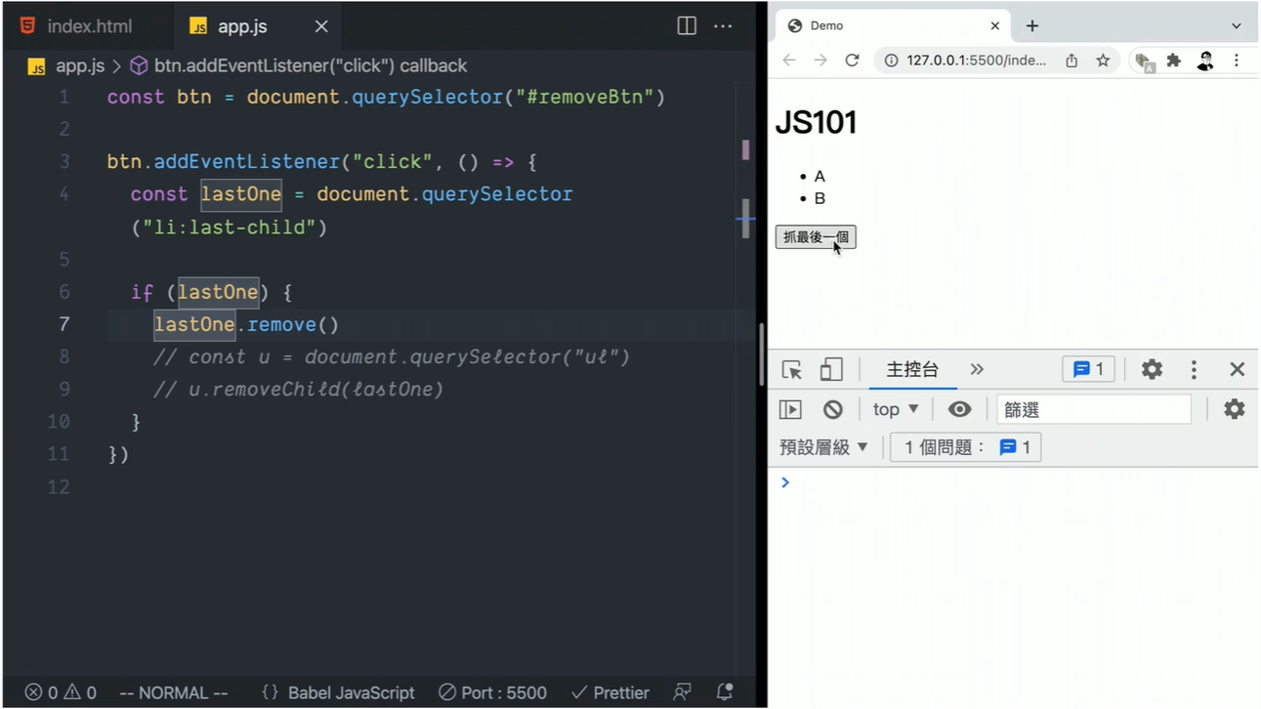

Slide 40
取得上層DOM

Slide 41
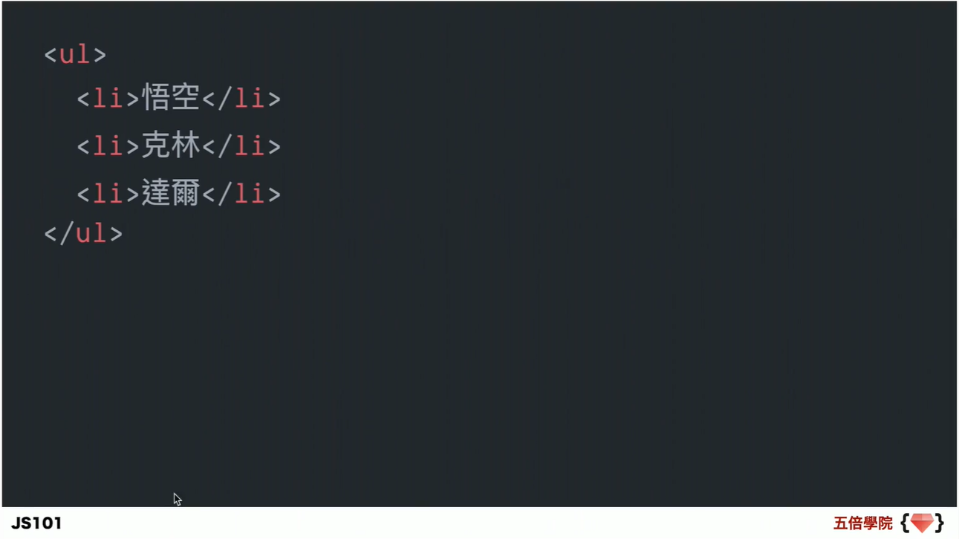
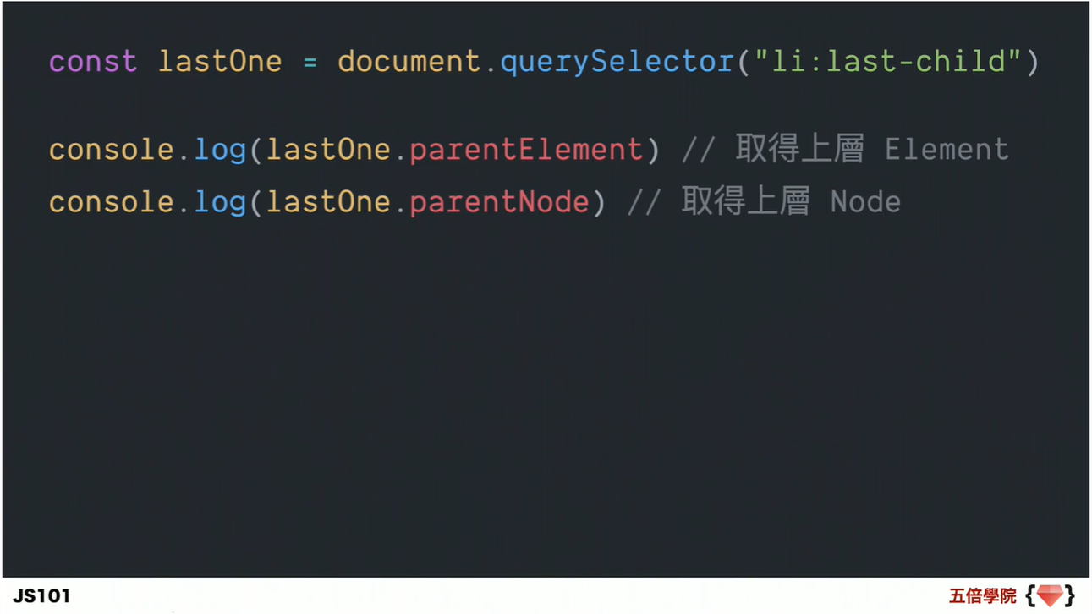

Slide 42
Node跟Element有什麼差別？
Element也是一種Node

Slide 43
Element只是一種特別版本的Node
Node有的功能，基本上Element都有

Slide 44
該用哪一種？
盡量用Element

Slide 45
取得子層DOM

Slide 46
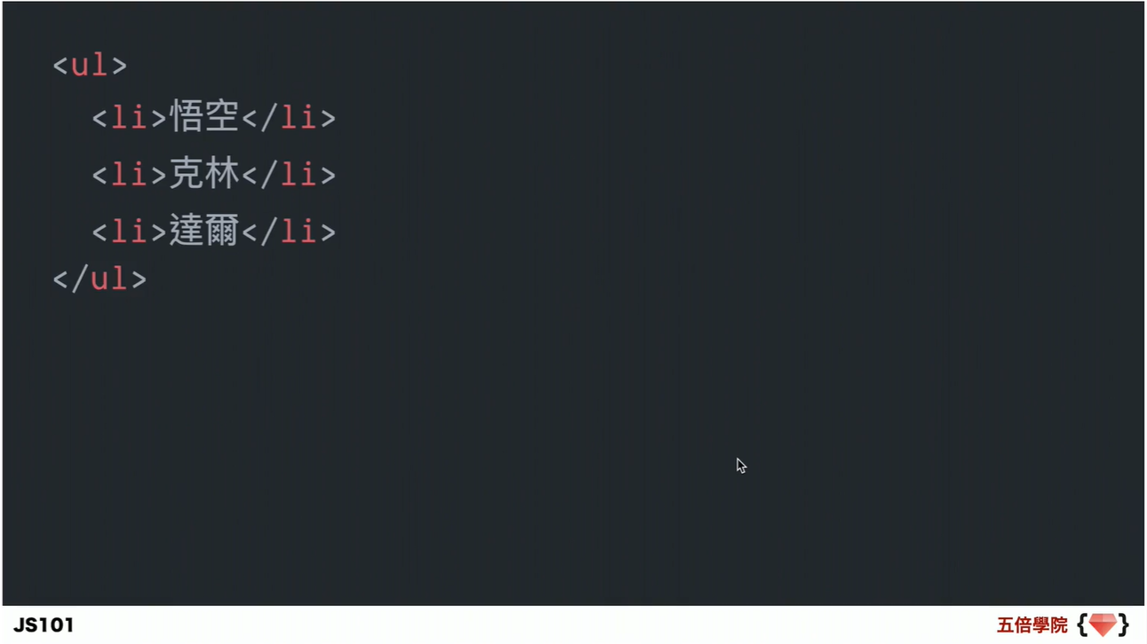
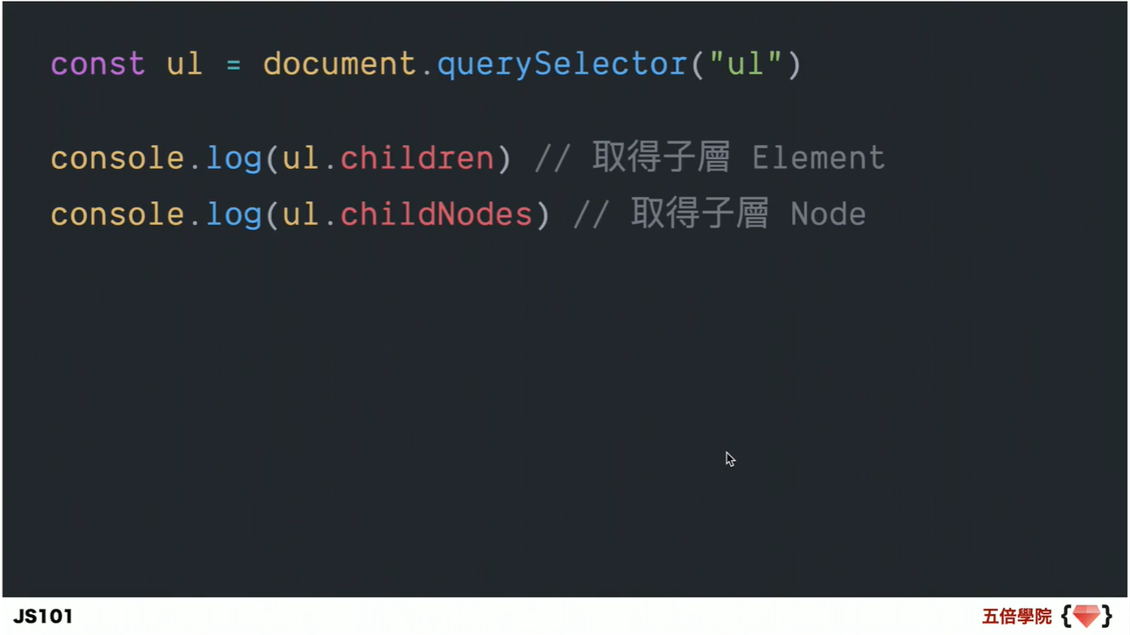

Slide 47
取得兄弟姊妹層DOM

Slide 48
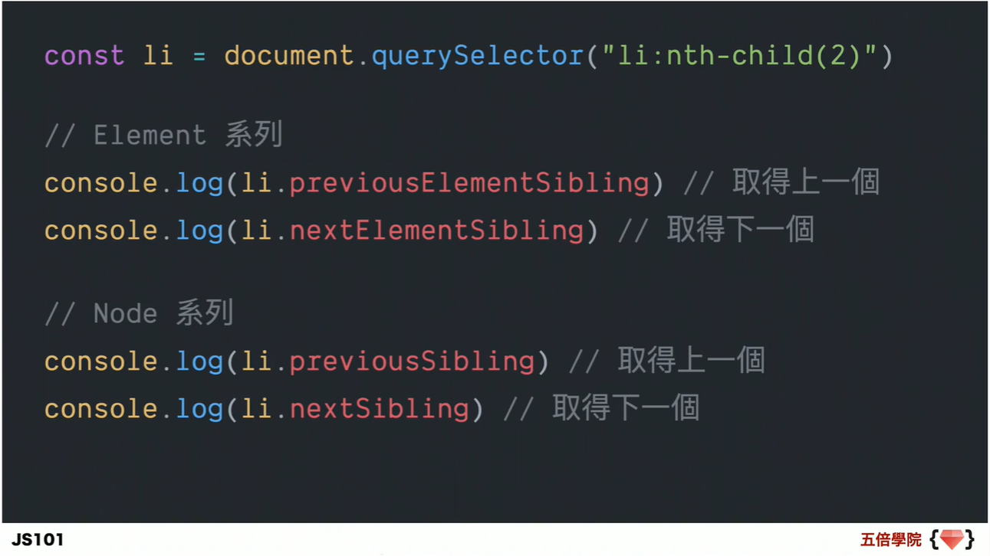

Slide 49
在指定位置安插DOM

Slide 50
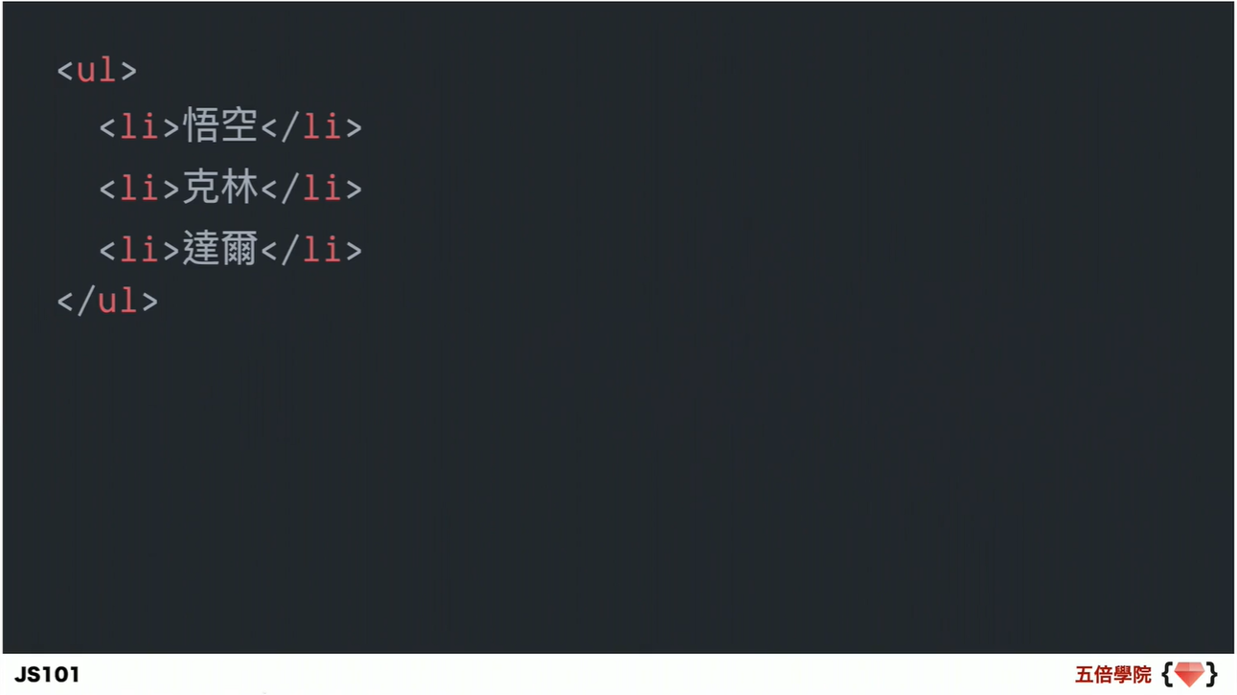
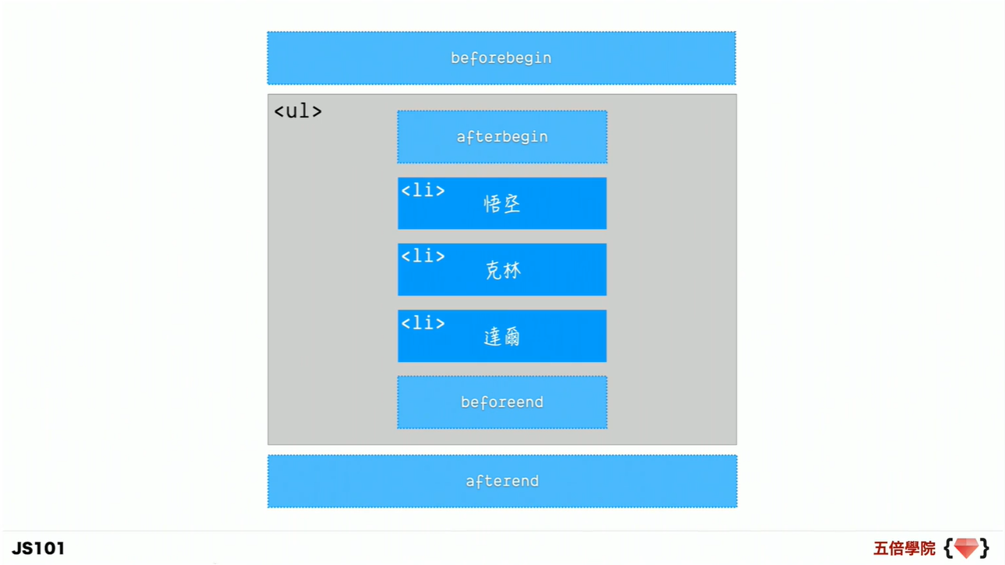

Slide 51
